Slide 1

Coaching:
High Performance comportamental em TI

Slide 2
Coaching, Liderança e
Liderança Coaching
“Para vencer, você precisa de grandes atletas, não importa quem seja o técnico. Você não pode vencer sem bons atletas, mas pode perder com eles. É aí que o técnico faz a diferença”
Lou Holtz

Slide 3
A Liderança é ao mesmo tempo polêmica, paradoxal e apaixonante
Polêmica porque dificilmente se consegue analisar esse assunto sem deixar de manifestar nossos valores, crenças, preferências e motivações
Paradoxal porque é contraditória, não existindo uma única resposta certa para todas as ocasiões
Apaixonante porque o princípio da paixão se encontra em olhar de forma diferente alguma coisa que já conhecemos
A Lei do Triunfo – (HILL, 2011)

Slide 4
Liderança
Consiste num processo de comunicação eficaz, com influência interpessoal para alcançar uma determinada meta
LIDERANÇA
COMUNICAÇÃO
META
PROCESSO
INFLUÊNCIA
INTERPESSOAL
Líder
Liderado

Slide 5
Quem pode ser um líder?
Você é um líder?
Qual o papel do líder?
Qual é sua referência de liderança?
Como você quer ser reconhecido pela sua equipe?
Você se seguiria?

Slide 6
Competências recomendadas
Autoconhecimento
Comprometimento
Flexibilidade
Visão Holística / Sistêmica
Comunicabilidade
Empatia
Inspirar
Servir
Humildade
Feedback
Reconhecimento
Proatividade
Transparência
FOCO
Gerenciar conflitos
Identificar crenças
Criatividade/Inovação
Gerenciar emoções

Slide 7
Estilos clássicos de Liderança
Autocrático: Orientada para estrutura, tarefa, direção e produção, adotando um estilo mais dominador, focalizando o resultados
Democrático: Focaliza as pessoas, as decisões são debatidas em grupo, considerando necessidades do líder, da organização e da equipe
Liberal (Laissez-faire): O líder é mais liberal, a sua participação é menor e usa poucos instrumentos de controle

Slide 8
Coaching de Liderança (Leader Coach)
Os resultados organizacionais estão relacionados à condução do líder. Uma boa liderança pode acarretar resultados fantásticos
O modelo de Liderança Coaching pode revolucionar a condução das equipes
O processo geralmente se inicia no gerenciamento de nós mesmos, no sentido de reconhecermos nossos comportamentos, sentimentos e buscar a excelência no nosso modo de liderar com base nos princípios do Coaching

Slide 9
Um grande líder, além de se comunicar com clareza, deve desenvolver a capacidade de dar e receber os feedbacks de forma habilidosa, ouvir e confiar em seus liderados e, principalmente, ter maestria na arte de se relacionar em diversos níveis da organização; mais que isso, deve desenvolver sua percepção e visão sobre o que acontece no seu setor, na empresa, no mercado e no mundo

Slide 10
É necessário que o líder seja dotado de valores como humanidade, sinceridade, lealdade, honestidade, capacidade para enfrentar e solucionar as adversidades, seja em nível de relacionamento humano ou de questões organizações e mercadológicas. Tem a tarefa de transformar cada adversidade em oportunidade de crescimento

Slide 11
O líder que utiliza aspectos do Coaching ouve a essência e fornece perguntas poderosas para que o seu Coachee consiga resolver os problemas, contribuindo, desta maneira, para a liberação do potencial humano
Ao mesmo tempo, ele atua como um treinador de elevado desempenho, ou seja, incentivando para a obtenção do resultado e utilizando-se do potencial do próprio liderado
Quais habilidades de líder você já reconhece em si mesmo e quais habilidades pode aprimorar?

Slide 12
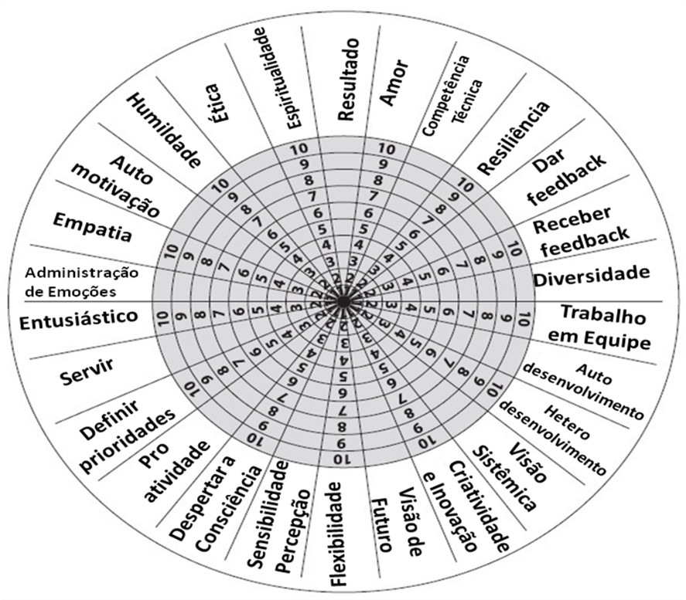
Roda da Liderança
Coaching

Slide 13
Atividade
Como quero ser percebido como Líder?
Qual é o meu estilo da Liderança?
Quais são minhas principais habilidades?
Qual o meu propósito como Líder?
O que me gera satisfação no trabalho?
Como posso acelerar o meu desempenho?
Qual a melhor postura para liderança em TI?

